Slide 1
Муниципальное бюджетное общеобразовательное учреждение средняя общеобразовательная школа с.Владимировка Автор презентации: Чамбал Амина Кардиевна Должность: учитель русского языка и литературы

Slide 2
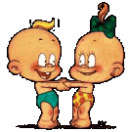
Поэт, в плену возвышенных идей, Не игнорируй прозу средней школы; Чтобы «глаголом жечь сердца людей», Необходимо твёрдо знать глаголы. (Эпиграмма С.Шевцова).

Slide 3
Свеж утренний туман над Глаголией. Под крышей Дворца времён на фасаде большого здания написано «Мы обозначаем действие». Здесь глаголы изменяются по временам. Зайдет в одну дверь глаголом будущего времени, в другую выходит глаголом настоящего или прошедшего. У входа наденет на себя число, род или лицо.

Slide 4
Что мы знаем о глаголе?
Продолжи фразы:
Глагол – это часть речи, которая обозначает_______ и отвечает на вопросы________.
В предложении глагол чаще всего является ________.
Неопределенная форма глагола – это____________.
Вопросы неопределенной формы:_____________.
Глаголы изменяются по ________ и________.
Глаголы настоящего времени отвечают на вопросы__________________.
Глаголы будущего времени отвечают на вопросы____________________.
Глаголы прошедшего времени отвечают на вопросы __________ и изменяются по _______ и ________.

Slide 5
Страна Глаголия
обобщающий урок по разделу «Глагол» в 6 классе

Slide 6
«Вредные советы»
Конкурс «Кто больше»
«Полезные советы»
«Поверни действие на себя»
Конкурс «Рассказ «Весной…»

Slide 7
Прочитав «вредный совет» Григория Остера, выпишите глаголы, определите их спряжение.
Если вы еще не твердо в жизни выбрали дорогу и не знаете с чего бы путь свой жизненный начать,
Бейте лампочки в подъездах-
Люди вам спасибо скажут:
Вы поможете народу Электричество сберечь.

Slide 8
Прочитайте «вредный совет», отыщи в нем все глаголы, укажите наклонение каждого глагола
Если друг на день рожденья
Пригласил тебя к себе,
Ты оставь подарок дома,
Пригодится самому.
Сесть старайся рядом с тортом,
В разговоры не вступай.
Ты во время разговора
Вдвое меньше съешь конфет.
Не хватай салат руками-
Ложкой больше зачерпнёшь.
Если вдруг дадут орехи,
Сыпь их бережно в карман,
Но не прячь туда варенье –
Трудно будет вынимать.

Slide 9
Конкурс «Кто больше» Запишите как можно больше глаголов неопределенной формы с разными приставками
Говорить-
Жечь-
Нести-
Беречь-
Прыгнуть-
Везти-
Лечь-
Пустить-

Slide 10
Образуйте с помощью суффиксов –ова-,-ева-, -а-, -и_, ирова-, -ну-, -ся глаголы от существительных
Атака, лак, след, польза, вражда, чувство, команда, расход, зависть, горе, беседа, проба, ужин, ночь, обед, князь, код.

Slide 11
«Полезные советы от Баюна» Спишите в тетрадь НЕ с глаголами. Какой из вариантов ты выбираешь: слитно, раздельно или через дефис.
Ну (не)умеешь ты себя вести в школе! А правила запомнить нетрудно, их немного. (Не)выкрикивай на уроке. (Не)бей окна, сам потом замёрзнешь и заболеешь. (Не) дёргай девчонок за косички, хуже потом будет - списать (не)дадут. (Не) рви тетрадки, они родителям недёшево обходятся. (Не)рисуй на полях учебника, их сейчас так мало.

Slide 12
«Поверни действие на себя»
Выкупать- выкупаться
Кружить-
Застегнуть-
Облизать-
Уберечь-
Обжечь-
Испечь-
Остричь-

Slide 13
Составьте рассказ «Весной…»

Slide 14
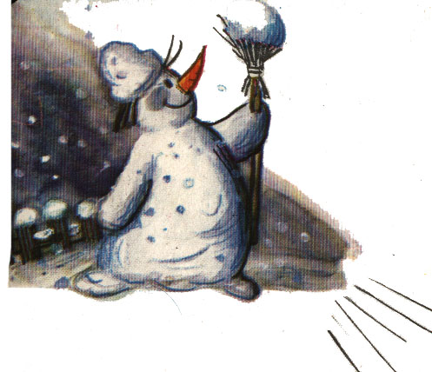
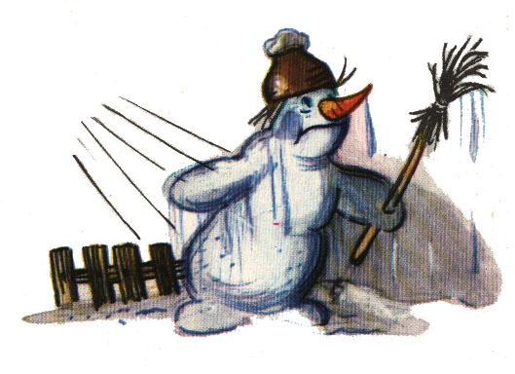
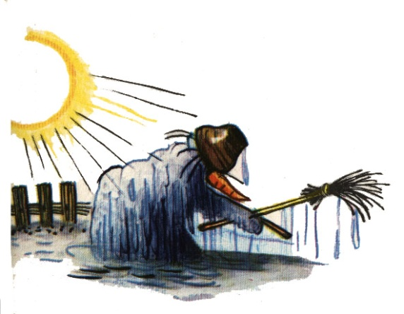
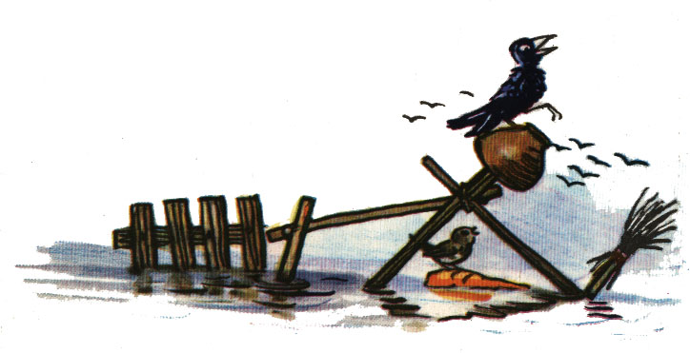
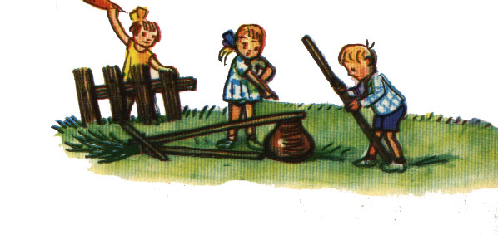
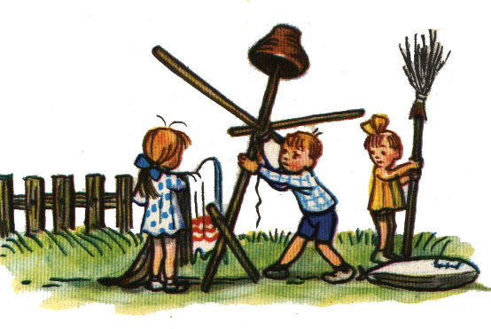
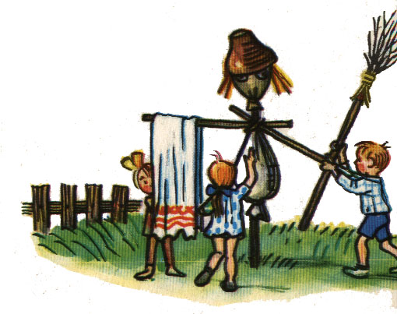
Весной…
1.

Slide 15
Рассмотрите рисунок. Что изображено на нём?

Slide 16
Почему изменился внешний вид снеговика?
Составьте предложения, включив в них описание внешнего вида снеговика.

Slide 17
Что произошло со снеговиком?
Опишите природу, изменения, произошедшие со снеговиком.
Почему снеговик начал таять?

Slide 18
Что случилось со снеговиком?
Куда он исчез? Для чего его зимой слепили ребята?
Что осталось от снеговика?

Slide 19
Что случилось дальше?
Какое продолжение получила история со снеговиком?
Что решили сделать ребята из метлы и палки с чугуном? Для чего?

Slide 20
Расскажите, что делают ребята?
Дайте им имена, оцените их действия, характер и последовательность работы.

Slide 21
Расскажите, что делают ребята?
Что можно сказать об их трудолюбии и целеустремлённости?

Slide 22
К какой части композиции рассказа можно отнести этот рисунок? Согласны ли вы, что это развязка? Почему?
Чем можно закончить рассказ «Весной»?
А какое название этой забавной истории придумали вы, ребята? Запишите свой рассказ, соблюдая абзацы и последовательность изложения.

Slide 23
Молодцы

Slide 24
Список источников основного содержания
Волина В. Весёлая грамматика. Москва, «Знание» 1995.
Шкатова Л.А. Подумай и ответь.
Занимательные задачи по русскому языку. М. «Просвещение» 1989.
3. hhtt// slanci.narod.ru DswMedia/zvezdnyiychas.doc

Slide 25
Список источников иллюстраций
http://scoolgranit.ucoz.ru/risunki/school0301.jpg
http://s4.images.drive2.ru/user.blog.photos/x2/4400/000/000/036/9b5/88cd17b5924f962a-large.jpg
http://dnvk91.files.wordpress.com/2010/06/sova.jpg
http://live4fun.ru/joke/234759
http://psyradio.com.ua/files/photo/AquaNightRain.gif
http://www.foodtest.ru/catalog/pictures/2011-01-13_643.jpg
http://ozsc12.narod.ru/foto/sun2.gif
http://img-fotki.yandex.ru/get/5600/paulina67.6c/0_5044f_cf95e86_XL
http://gaspadine.alfa.lt/pics/ing_304_1202479986_tv6ziv.jpg

